Slide 1
PATRON MVC CON PROGRAMACIÓN ORIENTADA A OBJETOS
CLIENTE
INTERNET
CONTROLADOR PRINCIPAL
CONTROLADOR 1
CONTROLADOR X
MODELO 1
MODELO Y
VISTA 1
VISTA Z

Slide 2
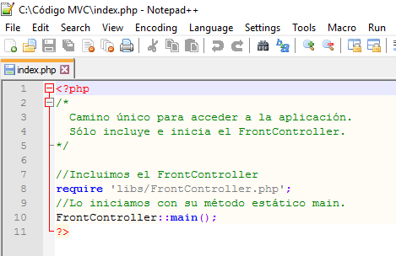
CONTROLADOR PRINCIPAL
CLIENTE
CONTROLADOR PRINCIPAL
CONTROLADOR
VISTA
MODELO

Slide 3
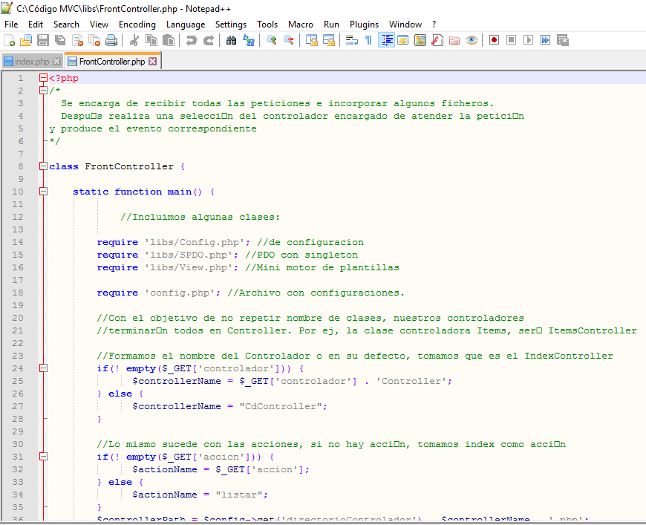
CONTROLADOR PRINCIPAL
CLIENTE
CONTROLADOR PRINCIPAL
CONTROLADOR
VISTA
MODELO

Slide 4
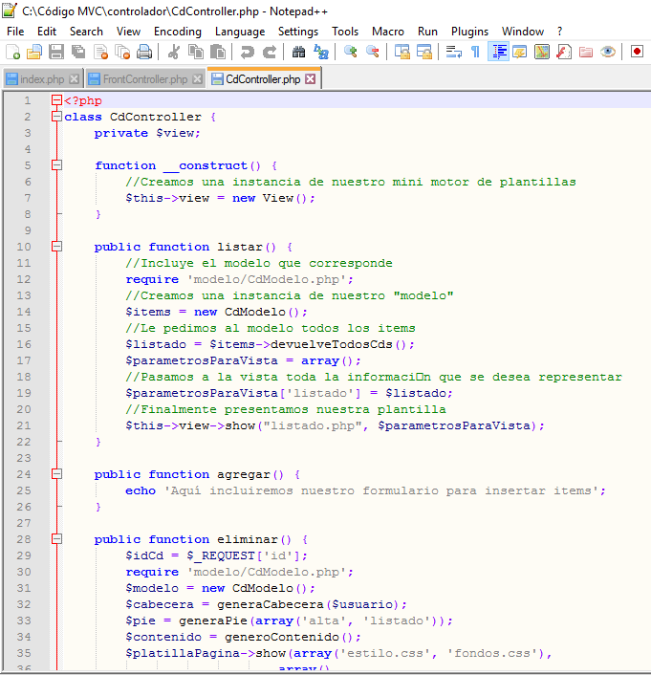
CONTROLADOR
CLIENTE
CONTROLADOR PRINCIPAL
CONTROLADOR
VISTA
MODELO

Slide 5
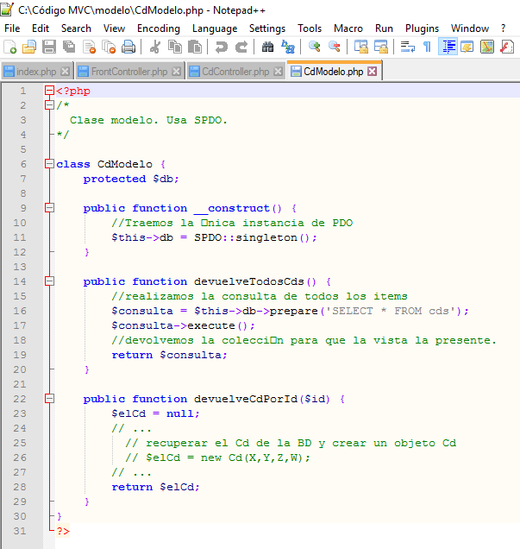
MODELO
CLIENTE
CONTROLADOR PRINCIPAL
CONTROLADOR
VISTA
MODELO

Slide 6
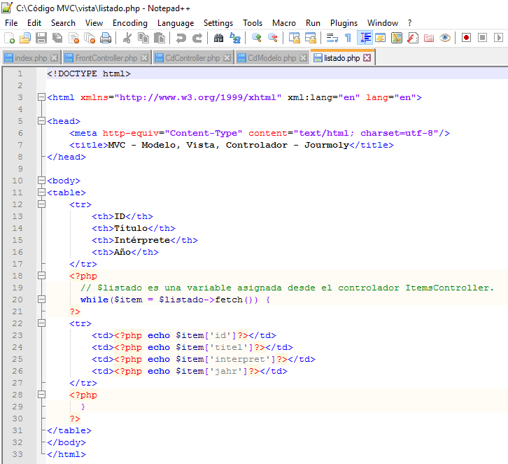
VISTA
CLIENTE
CONTROLADOR PRINCIPAL
CONTROLADOR
VISTA
MODELO

Slide 7
EJERCICIO 1
Mover los ficheros del ejemplo “CDs” a la máquina virtual Windows con XAMPP
Importar el fichero SQL utilizando PhpMyAdmin para crear la base de datos y los datos
Comprobar el funcionamiento del ejemplo.

